Slide 1
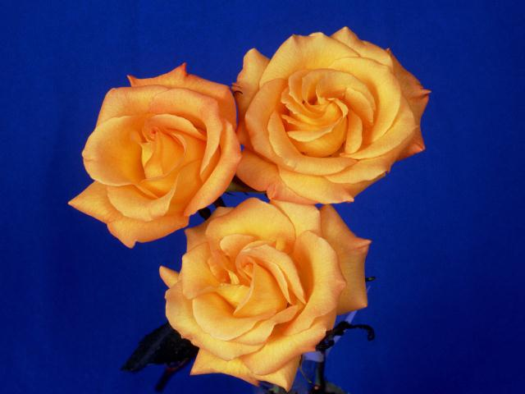
আচ্ছালামুআলাইকুম
সবাইকে গোলাপ ফুলের শুভেচ্ছা

Slide 2
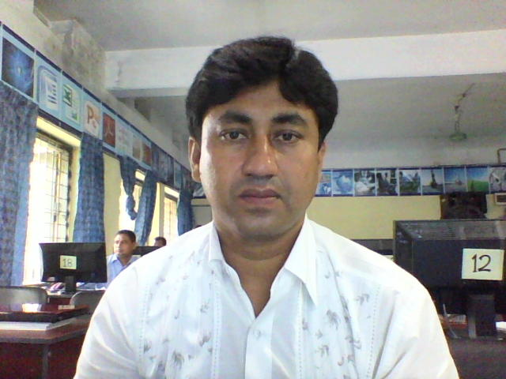
সম্পাদনায়
মোঃ আব্দুল্যা আল মাছুম বিল্যাহ
প্রধান শিক্ষক
৪৬ নং রামচন্দ্রপুর সরকারি প্রাথমিক বিদ্যালয়
মহেশপুর, ঝিনাইদহ।

Slide 3
শ্রেণিঃ পঞ্চম
বিষয়ঃ প্রাথমিক গণিত

Slide 4
জ্যামিতি
পাঠের শিরোনামঃ বৃত্ত

Slide 5
শিখনফল
১.বৃত্ত আকঁতে পারবে।
২। বৃত্তের চাপ,জ্যা,ব্যাস ও ব্যাসার্ধ এবং এদের চিহ্নিত করতে পারবে।

Slide 6
ব্যাসার্ধ
পরিধি
ব্যাস
কেন্দ্র
জ্যা
চিত্রঃবৃত্ত

Slide 7
মূল্যায়ন
৩ সেঃ মিঃ বিশিষ্ট একটি হৃত্ত আঁক এবং বিভিন্ন অংশ চিহ্নিত কর।

Slide 8
সবাইকে
ধন্যবাদ

